Slide 1
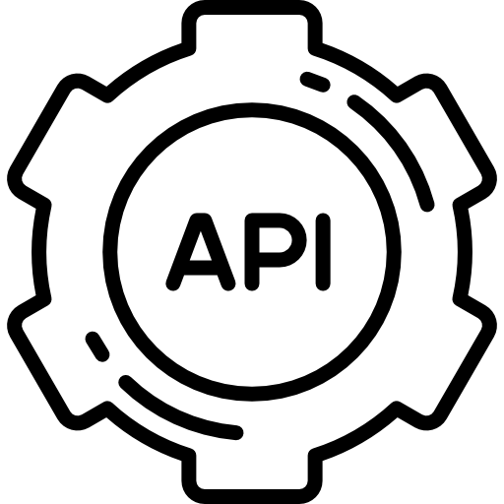
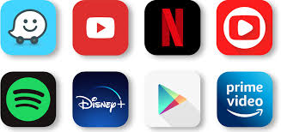
Trabalho de API
Alunos:
Felipe Lopes,
Jean Carlos Severino
Éverton Gambeta

Slide 2

O que é API ?
API significa "Interface de Programação de Aplicativos" em português. É um conjunto de regras, protocolos e ferramentas que os desenvolvedores usam para criar e integrar aplicativos de software.
Em resumo, a API é como um garçom. Ele recebe pedidos de clientes (no caso um aplicativos) e entregou esses pedidos aos cozinheiros(ou seja o sistema). Em outras palavras, a API atua como intermediários entre diferentes aplicativos, para que possam se comunicar e compartilhar efetivamente com segurança.

Slide 3





Exemplos de API
Existem vários tipos de APIs, incluindo APIs transferidas em REST (Representational State Transfer), SOAP (Simple Object Access Protocol) e GraphQL. Cada tipo de API tem suas próprias características e vantagens, dependendo do contexto em que é usado.

Slide 4
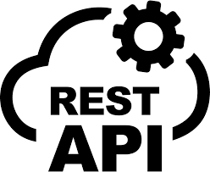
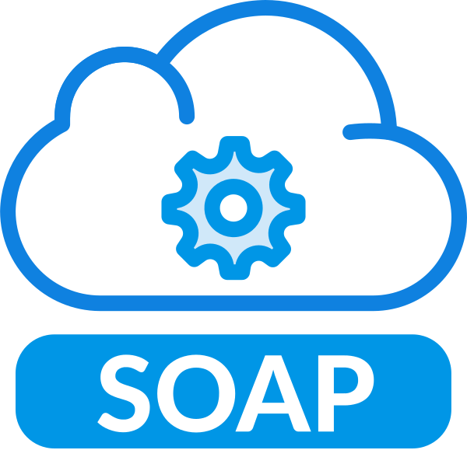
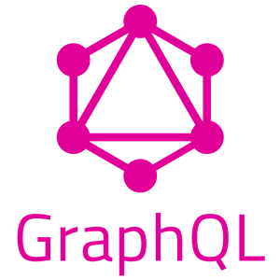
Tipos de API

Slide 5
Vantagens:
Simplicidade: o modelo REST é relativamente simples e fácil de implementar;
Escalabilidade: o modelo REST é altamente escalável, permitindo que um grande número de usuários acesse os recursos do servidor;
Flexibilidade: o modelo REST é flexível e pode ser usado em diferentes tipos de aplicativos.
Desvantagens:
Fragilidade do estado da aplicação: o modelo REST não controla o estado da aplicação do servidor, o que pode levar a problemas de sincronização em alguns casos;
Limitações no tipo de operação: o modelo REST não suporta operações complexas, como transações e operações em lote;
Falta de padrões: o modelo REST é relativamente novo e ainda não possui um conjunto padrão de recursos e práticas recomendadas.

Slide 6
Vantagens:
Alta segurança: o modelo SOAP suporta vários protocolos de segurança, como SSL e TLS, tornando-o altamente seguro;
Suporte a transações: o modelo SOAP suporta transações, permitindo que os aplicativos executem várias operações em uma única transação;
Definição de tipos de dados: o modelo SOAP permite definir tipos de dados personalizados, o que pode ser útil em aplicativos com estruturas de dados complexas.
Desvantagens:
Complexidade: o modelo SOAP é bastante complexo e pode ser difícil de implementar e depurar;
Desempenho: o modelo SOAP é relativamente pesado em termos de largura de banda e recursos, o que pode afetar o desempenho do aplicativo;
Restrições de plataforma: o modelo SOAP é restrito a plataformas que suportam XML, o que pode limitar sua compatibilidade em alguns casos.

Slide 7
Vantagens:
Eficiência: o modelo GraphQL permite que o cliente solicite apenas os dados específicos de que precisa, o que ajuda a reduzir a quantidade de dados transferidos pela rede e a melhorar o desempenho do aplicativo;
Flexibilidade: o modelo GraphQL é flexível e permite que as consultas sejam criadas e personalizadas de acordo com as necessidades específicas do aplicativo;
Estruturação de dados: o modelo GraphQL usa um sistema de tipos para definir a estrutura dos dados e suas relações, o que facilita a criação de consultas complexas que podem buscar dados de várias fontes.
Desvantagens:
Curva de aprendizado: o modelo GraphQL pode ter uma curva de aprendizado mais íngreme em comparação com outros modelos de API;
Menor suporte: o modelo GraphQL ainda é relativamente novo e pode ter menos suporte em algumas plataformas e linguagens de programação;
Complexidade de implementação: a implementação do modelo GraphQL pode ser complexa em comparação com outros modelos de API, exigindo ferramentas específicas e conhecimento avançado para configurar e operar.

Slide 8
Teste de uma API num CRM

Slide 9
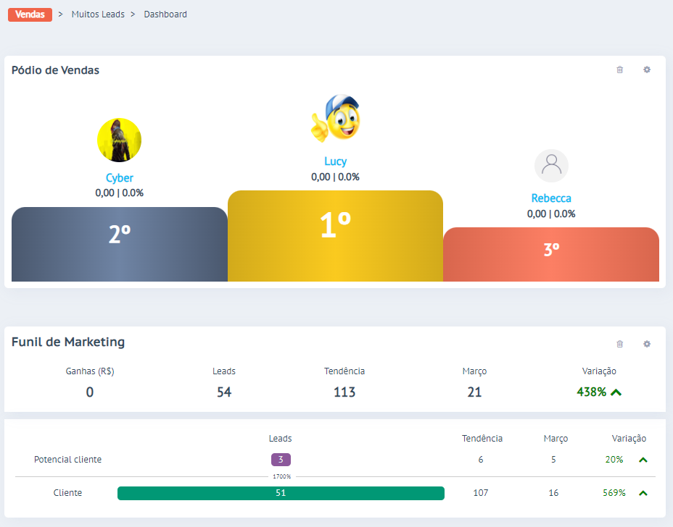
O que é um CRM?
É ferramenta de processos que uma organização usa para gerenciar seus contatos, tanto externos quanto internos, como por exemplo:
Leads de vendas;
Oportunidades de vendas;
Clientes;
Modelos de propostas comerciais;
Funcionários;
Automação de e-mails;

Slide 10
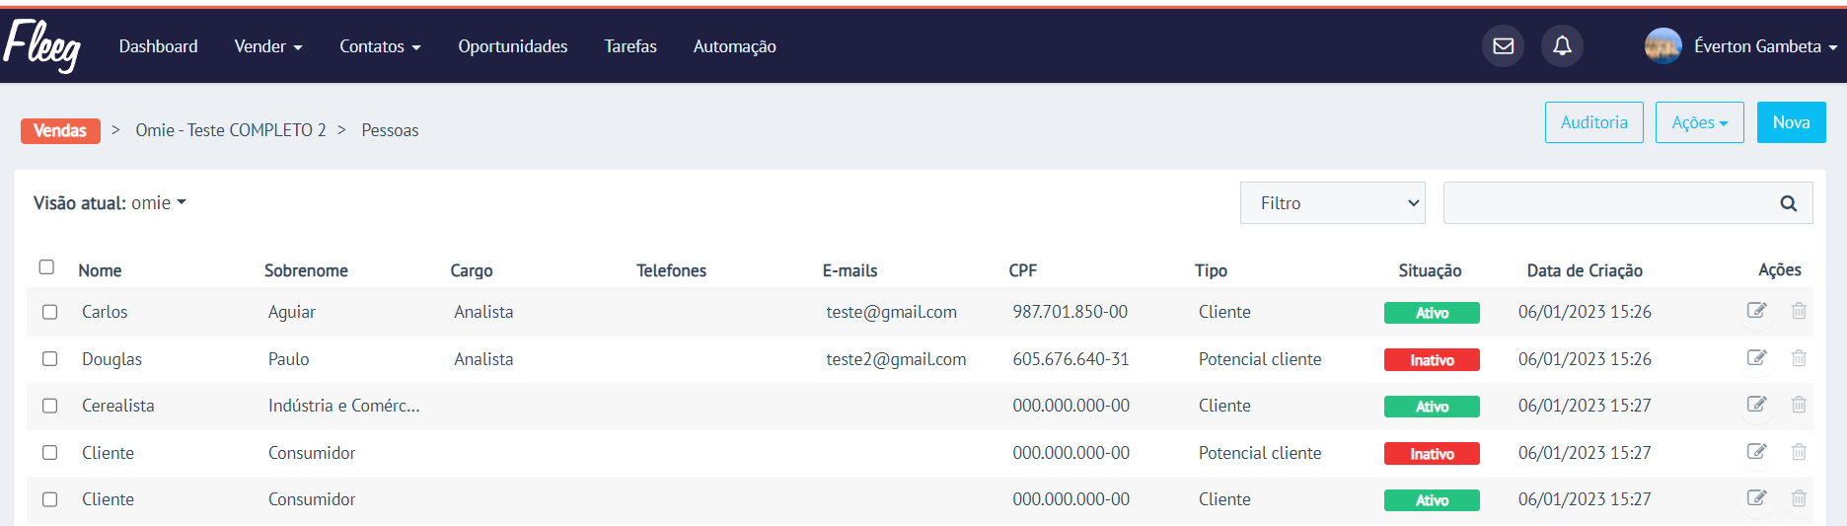
Exemplo: Cadastro de Leads

Slide 11
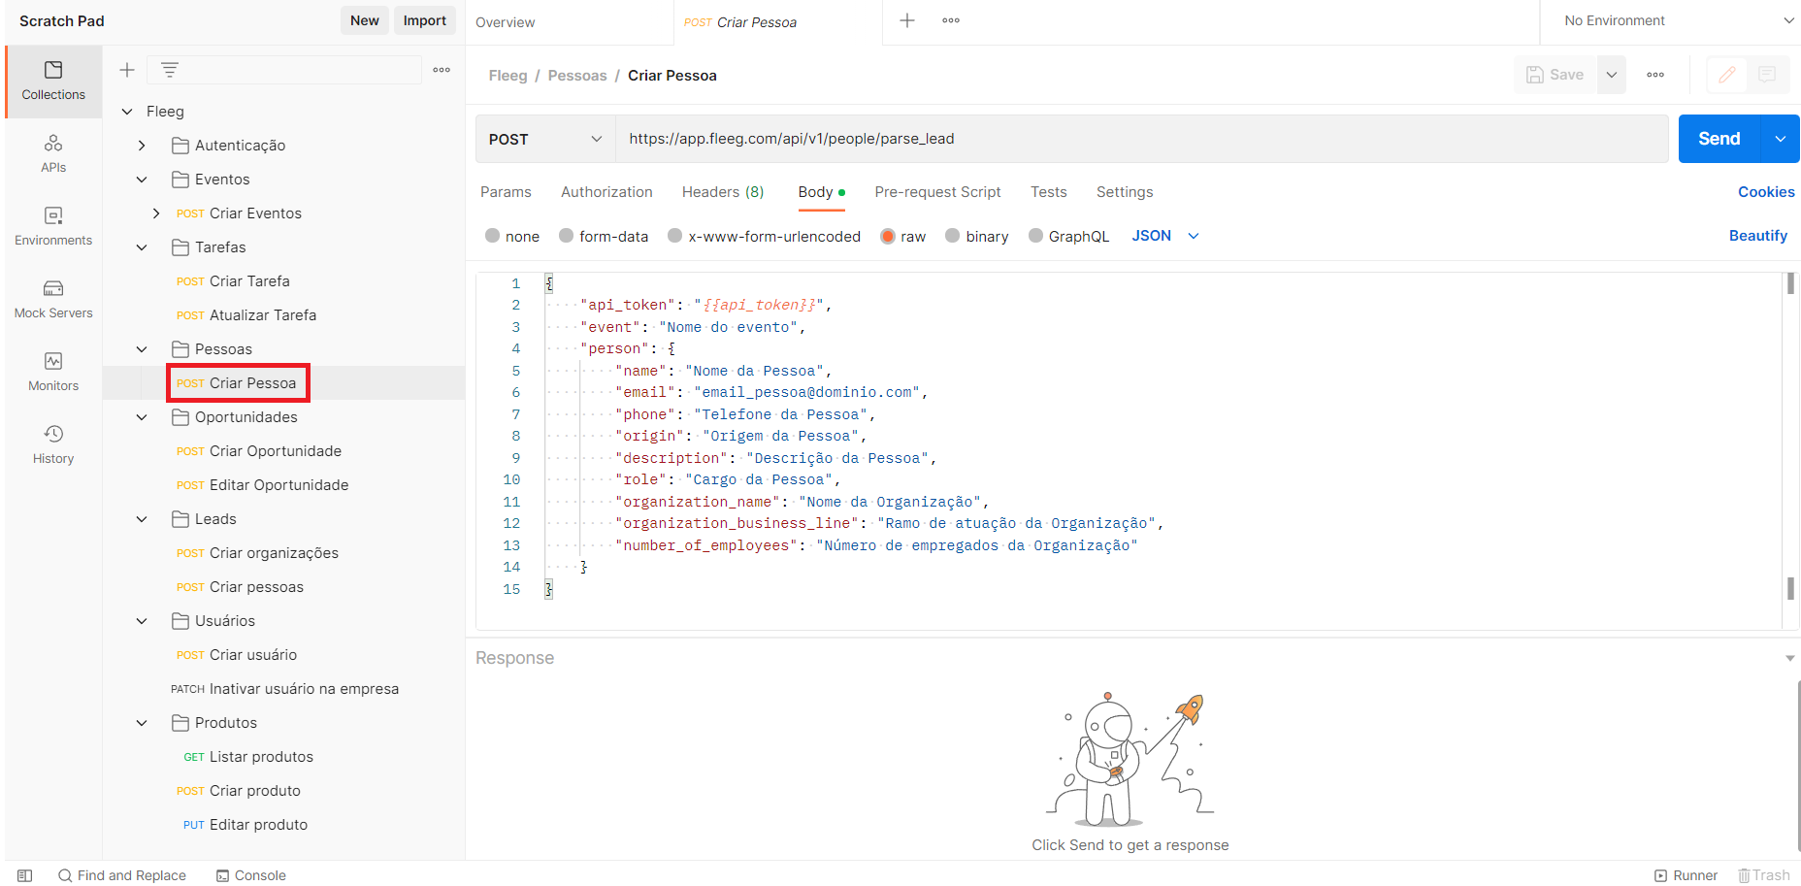
Criar um Lead usando o Postman

Slide 12
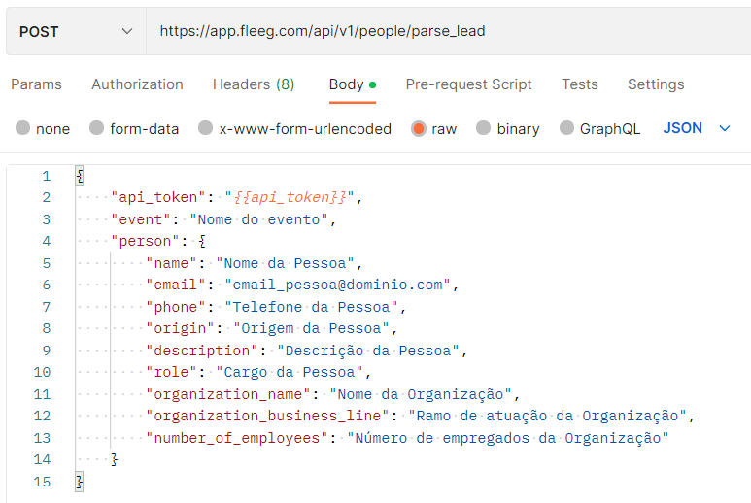
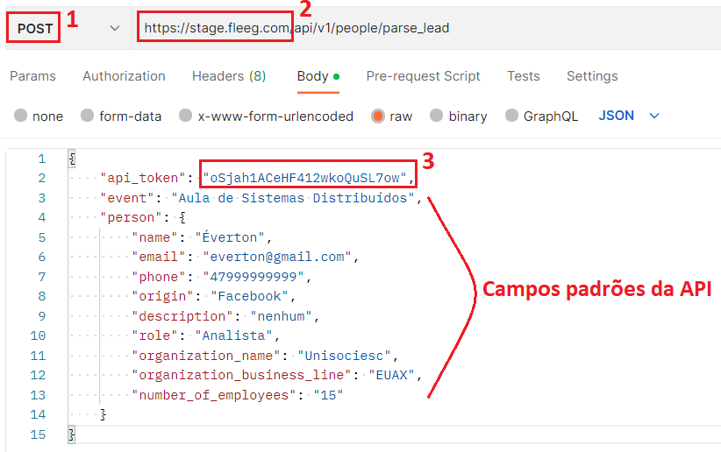
Campos Padrões x Campos Editados

Slide 13
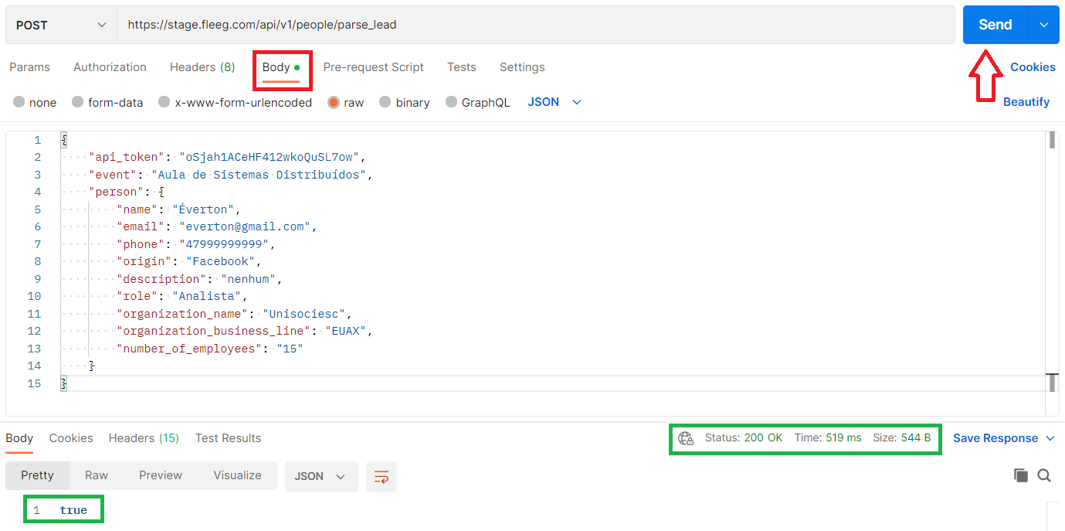
Enviando

Slide 14
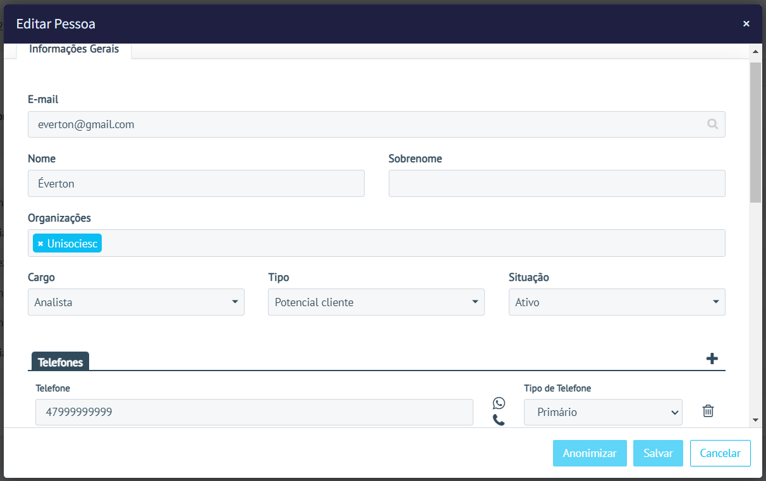
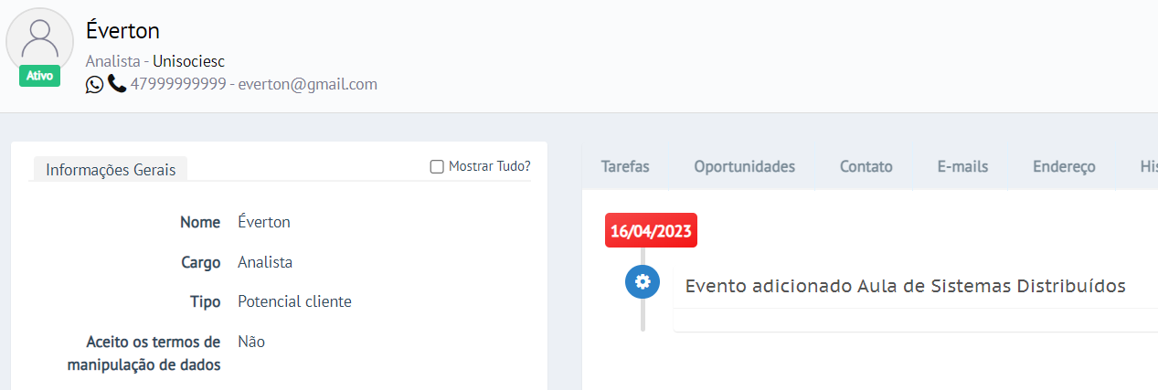
Lead Criado

